Slide 1
G19-专注forest
总评审
组长：李梦雷
组员：黄依伦，李逸欢

Slide 2
01
小程序介绍
We have many PowerPoint templates that has been specifically designed to help anyone that is stepping into the world of PowerPoint for the very first time.

Slide 3
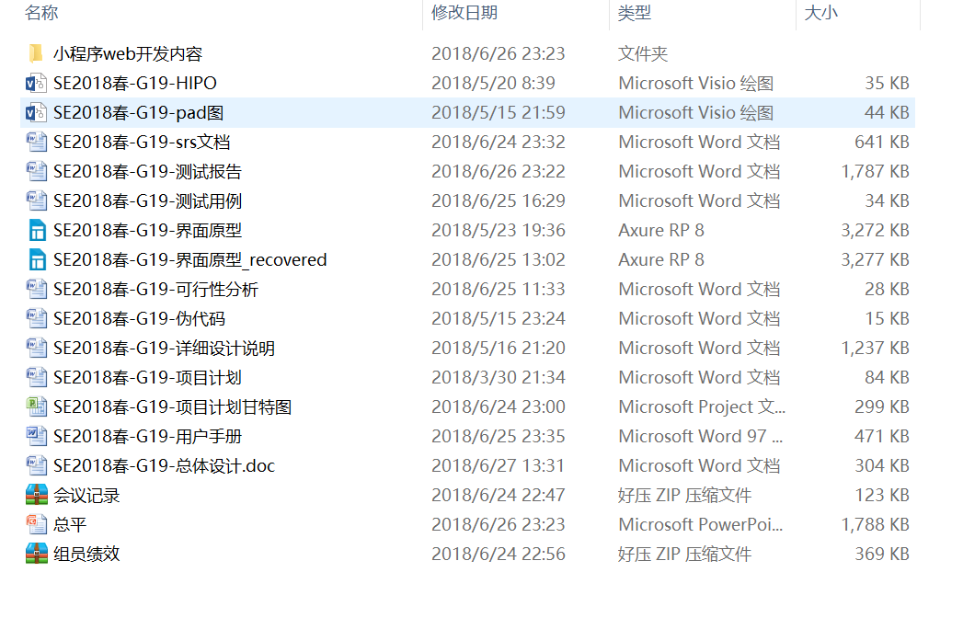

Slide 4
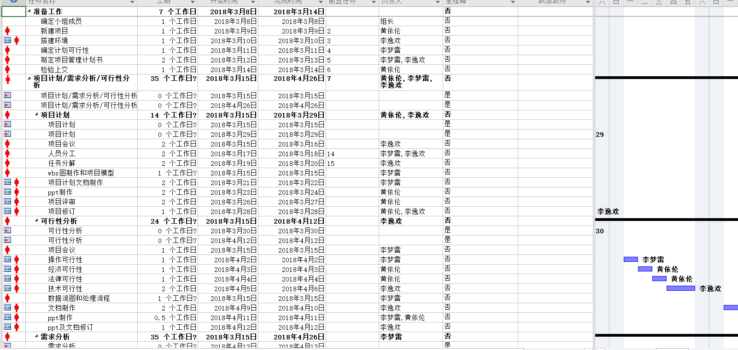
甘特图
SE2018春-G19-项目计划甘特图.mpp

Slide 5
项目计划
SE2018春-G19-项目计划.docx
可行性分析，主要是技术可行性。
项目目的和管理
关于项目中每个人的任务分配

Slide 6
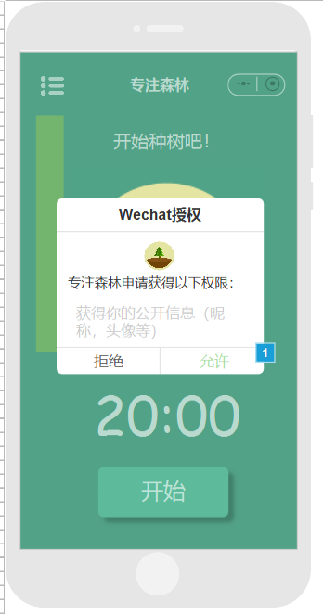
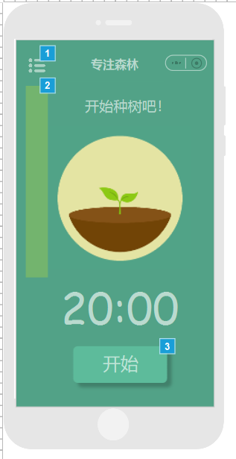
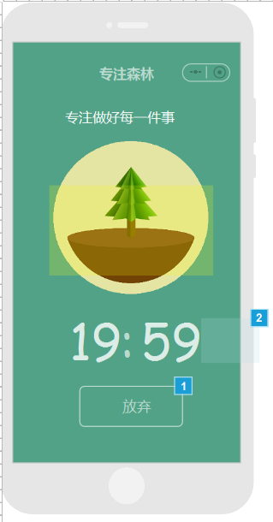
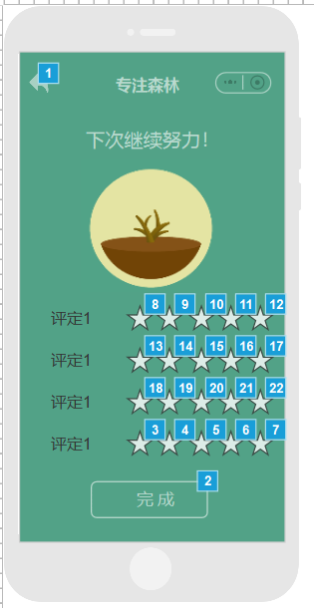
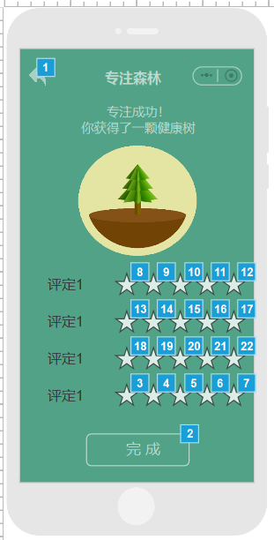
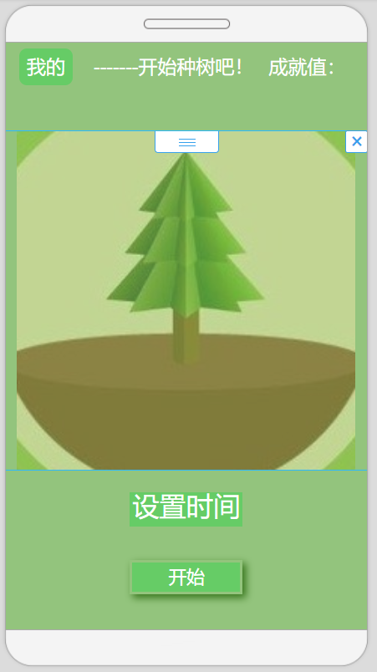
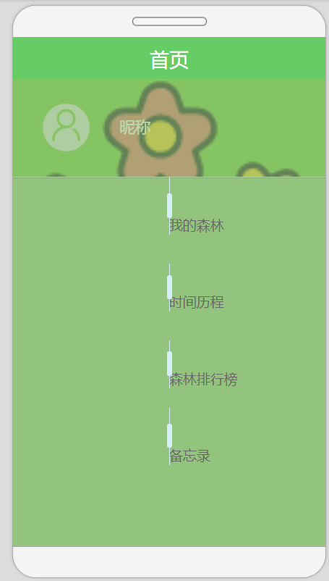
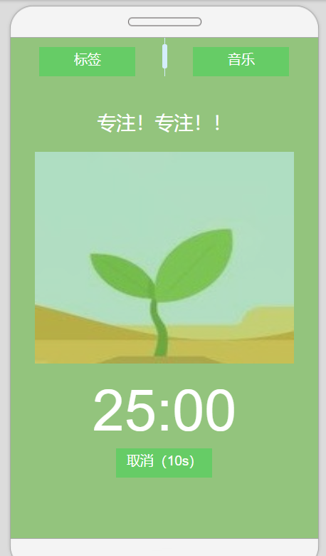
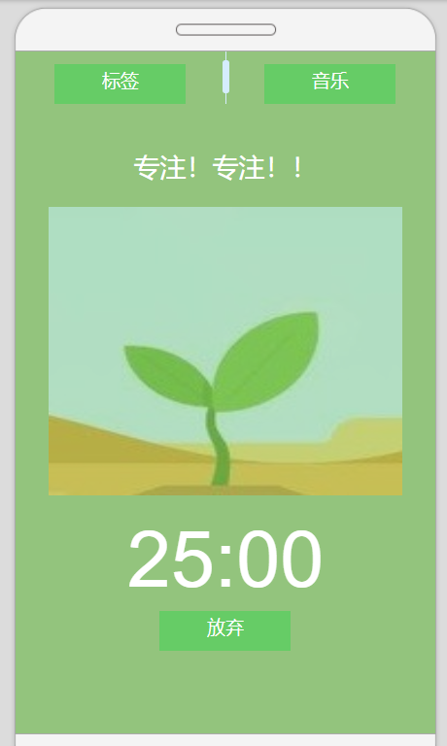
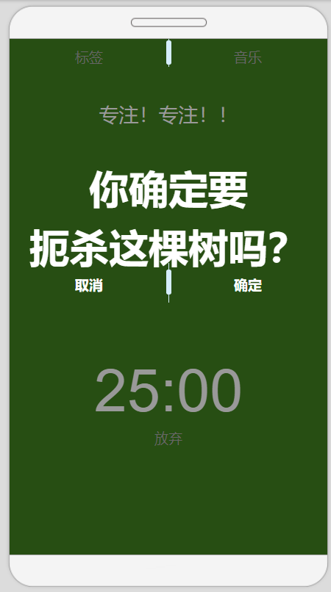
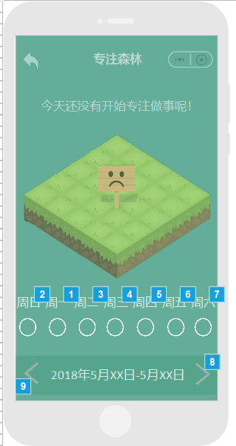
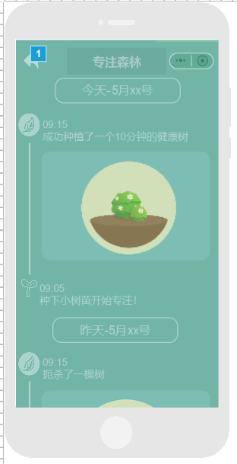
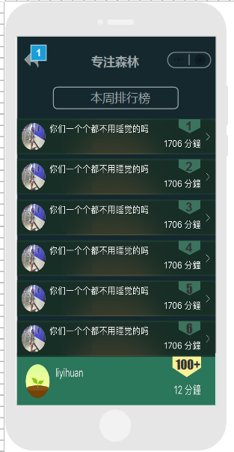
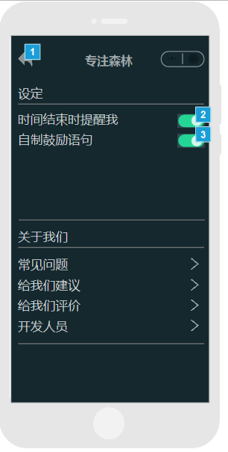
界面原型
界面初始版
界面最终版

Slide 7
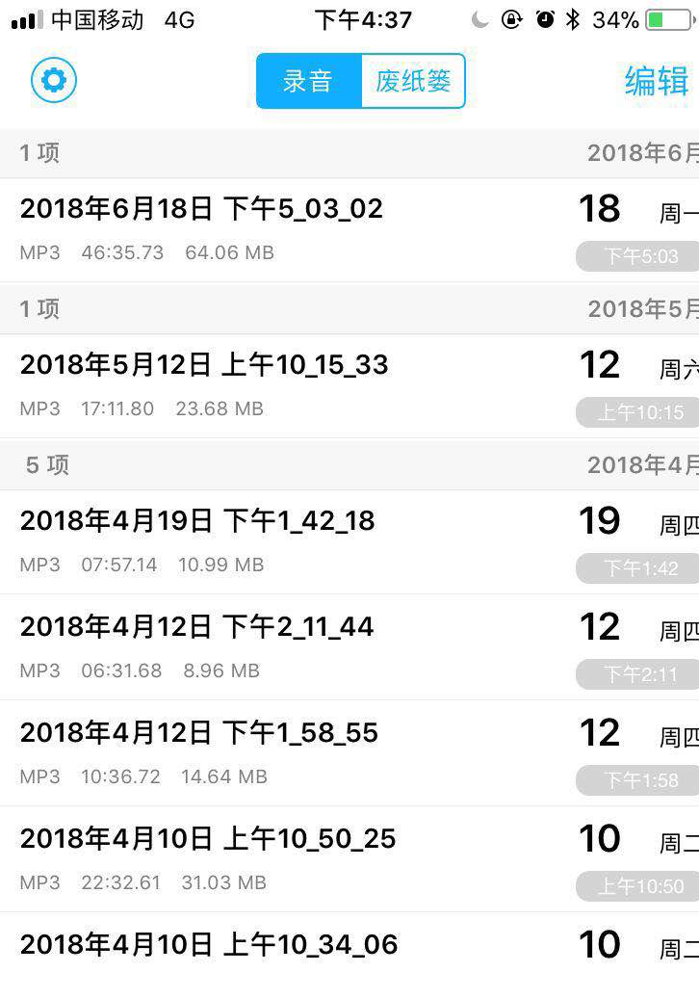
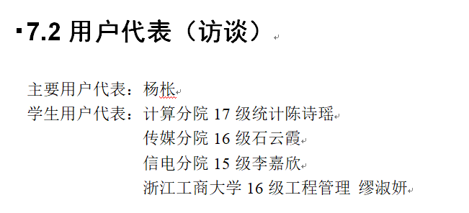
用户代表

Slide 8
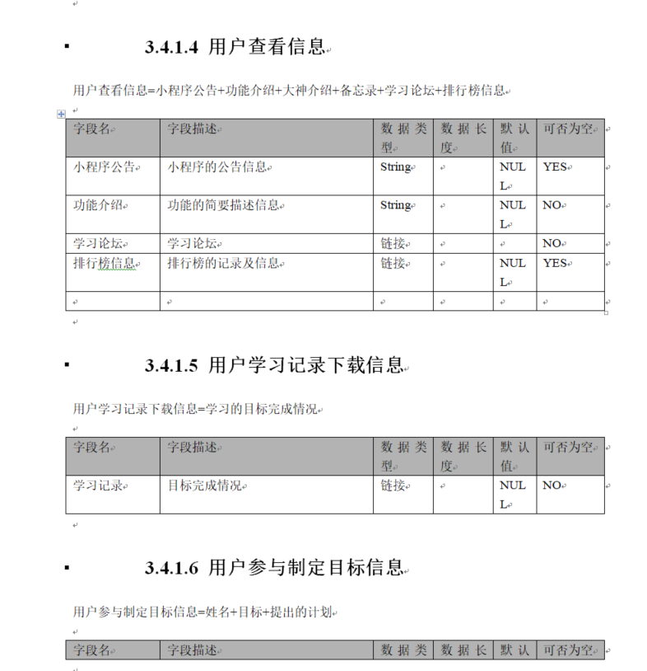
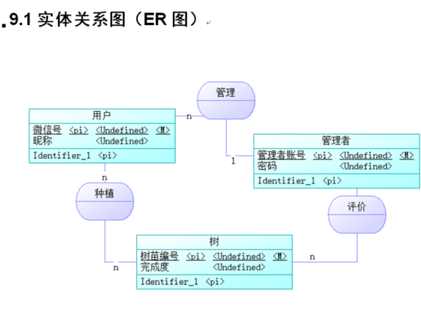
ER图和数据字典

Slide 9
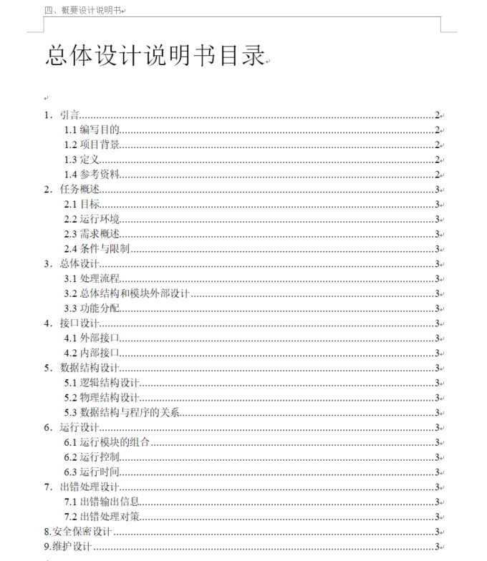
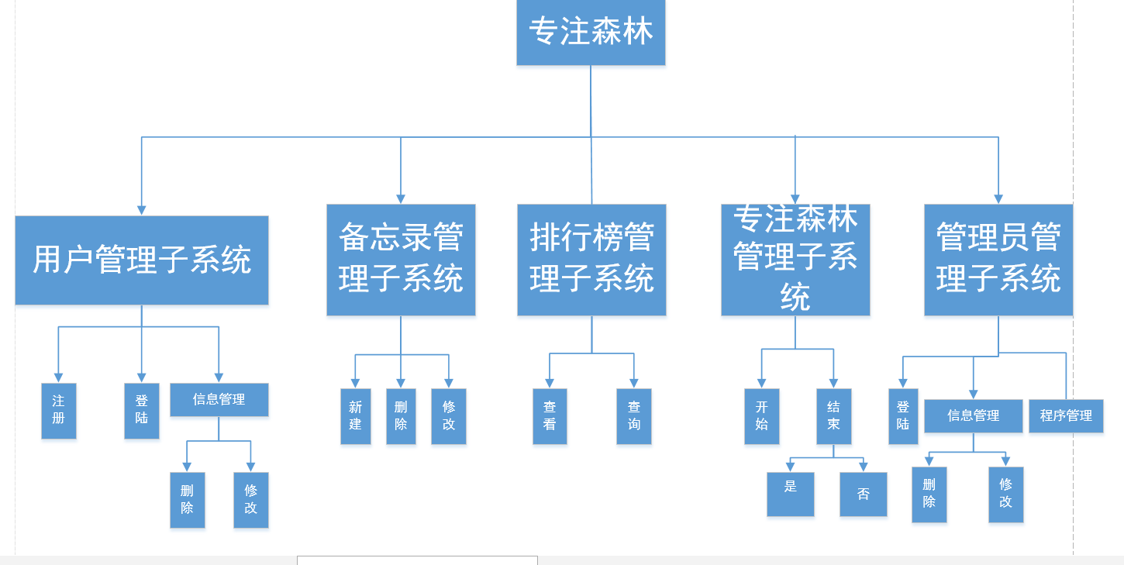
总体设计和HIPO图
SE2018春-G19-总体设计.doc.docx

Slide 10
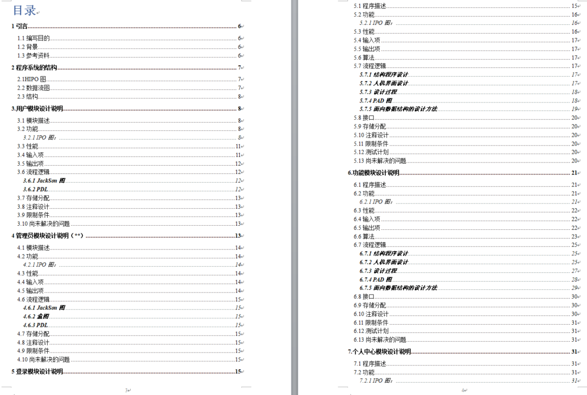
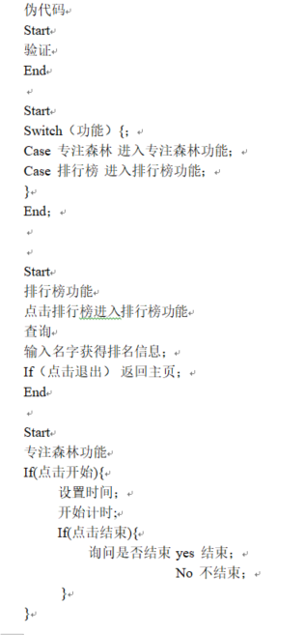
详细设计
SE2018春-G19-详细设计说明.docx

Slide 11
代码规范
字体规范
2. 列表视觉规范
3. 表单输入视觉规范
4. 按钮使用原则
5. 图标使用原则
代码规范.docx

Slide 12
测试计划
白盒测试
单元测试
集成测试
SE2018春-G19-测试报告.docx

Slide 13
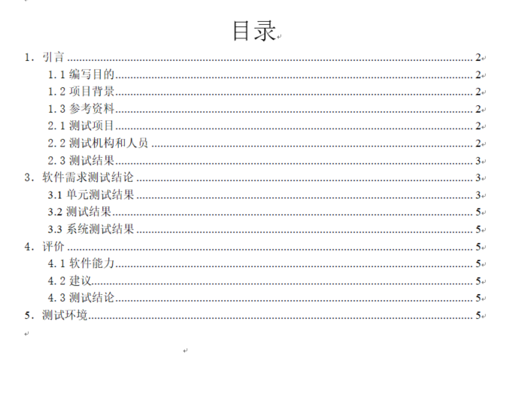
测试用例
SE2018春-G19-测试用例.docx

Slide 14
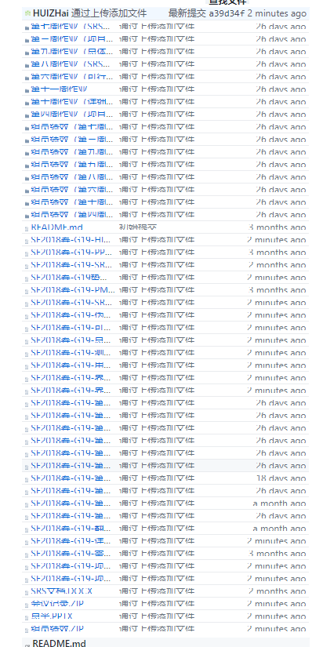
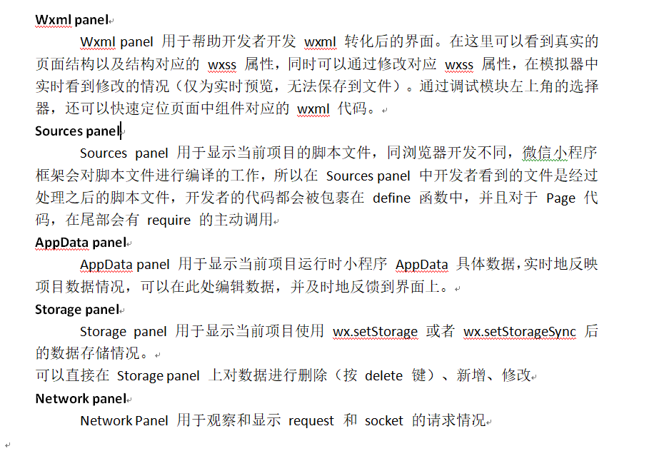
Github管理
小程序的技术可行性

Slide 15
02
项目展示
We have many PowerPoint templates that has been specifically designed to help anyone that is stepping into the world of PowerPoint for the very first time.

Slide 16
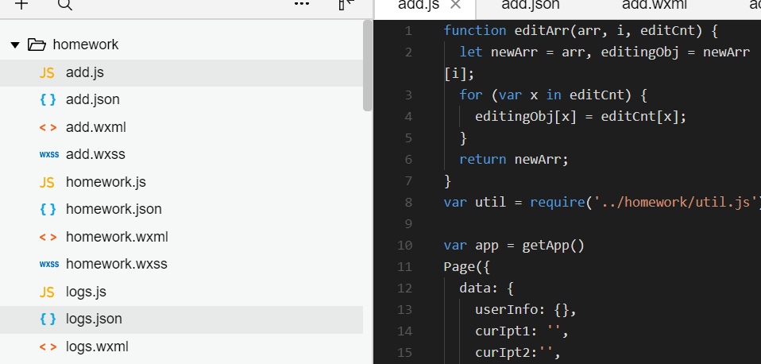
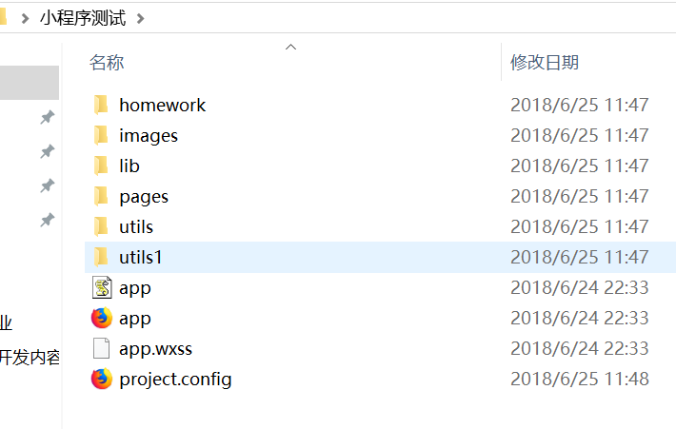
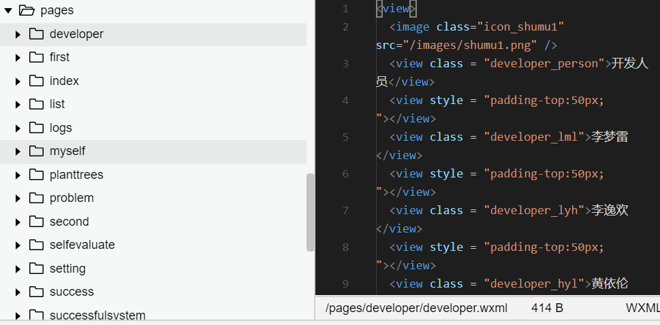

Slide 17
03
项目总结
We have many PowerPoint templates that has been specifically designed to help anyone that is stepping into the world of PowerPoint for the very first time.

Slide 18
项目总结
项目总结报告.docx

Slide 19
参考文献
开发者文档[EB/OL].
https://developers.weixin.qq.com/miniprogram/dev/index.html.
软件开发主要步骤---2018年3月17日 https://wenku.baidu.com/view/955c749785868762caaedd3383c4bb4cf7ecb714.html
CSDN开发学院--2018年3月24日
https://blog.csdn.net/
PMBOK 第6版（美国的项目管理知识体系）
----美国项目管理协会（PMI）2017年3月出版
软件工程
----张海藩 编著 /2010-07-01 /清华大学出版社

Slide 20
个人评分
个人评分
李梦雷
黄依伦
李逸欢
负责数据库
后端设计及其完善
代码完善
文档编写
后端框架 UI设计
代码复查
前后端设计完善师
UI 功能完善
编写代码
80
86
87

Slide 21
谢谢观赏~
PLANNING FOR SIMPLE BUSINESS
---

